Slide 1
CHỦ ĐỀ F: GIẢI QUYẾT VẤN ĐỀ VỚI SỰ TRỢ GIÚP CỦA MÁY TÍNH
BÀI 12. Thực hiện công việc theo các bước

Slide 2
Mục tiêu:
Sau bài học này, em sẽ:
Nêu được một số công việc hằng ngày được thực hiện theo từng bước, mỗi bước là một việc nhỏ hơn, các bước phải được sắp xếp thứ tự.

Slide 3
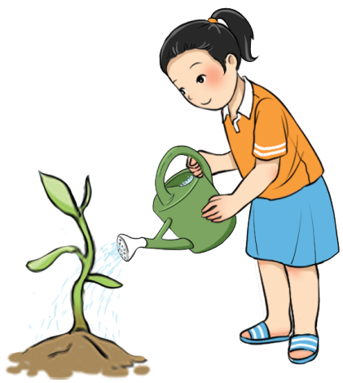
Hãy quan sát Hình 1 và cho biết bạn nhỏ thực hiện công việc gì. Nêu thứ tự các bước thực hiện công việc đó. Có thể thay đổi thứ tự các bước mà vẫn làm được công việc đó hay không?
Hình 1a. Lấy bình
Hình 1b. Lấy nước
Hình 1c. Tưới nước cho cây
Hình 1. Tưới cây

Slide 4
Công việc được thực hiện theo từng bước
Ở Hình 1, bạn thực hiện công việc tưới cây. Để tưới cây bạn thực hiện ba bước, mỗi bước là một việc nhỏ hơn và thứ tự thực hiện lần lượt là: Lấy bình, lấy nước, tưới nước cho cây.
Hình 1a. Lấy bình
Hình 1b. Lấy nước
Hình 1c. Tưới nước cho cây
Hình 1. Tưới cây

Slide 5
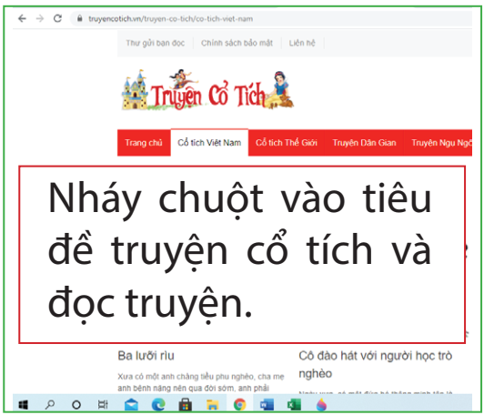
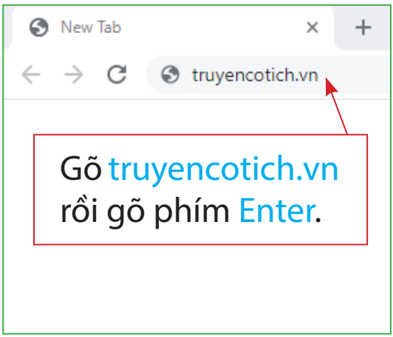
Công việc được thực hiện theo từng bước
Đọc truyện cổ tích trên trang truyencotich.vn là một công việc. Công việc gồm các việc nhỏ hơn như Hình 2. Em hãy sắp xếp các việc ở Hình 2 theo thứ tự các bước cần thực hiện.
Hình 2a
Hình 2b
Hình 2c
Hình 2. Đọc truyện cổ tích trên trang truyencotich.vn

Slide 6
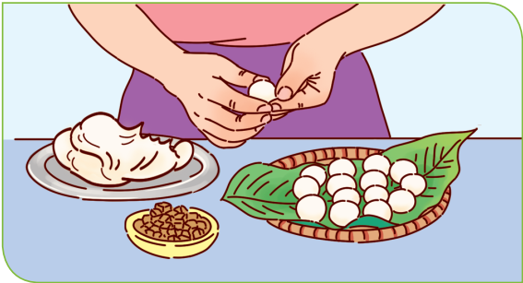
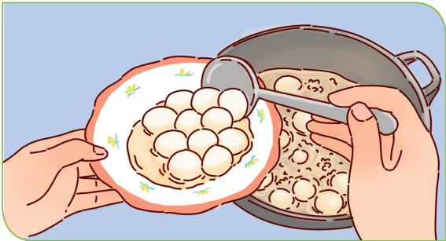
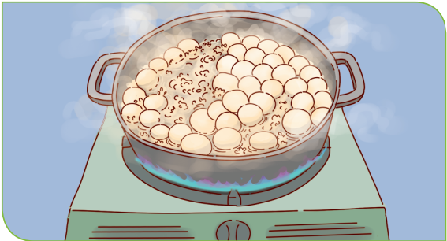
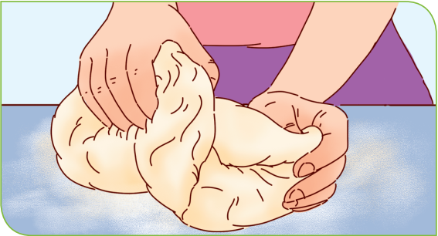
Em hãy sắp xếp các Hình 3a, Hình 3b, Hình 3c, Hình 3d theo thứ tự cần thực hiện để mô tả việc làm bánh trôi.
Hình 3a. Nặn bánh
Hình 3b. Vớt bánh
Hình 3c. Luộc bánh
Hình 3d. Nhào bột
Hình 3. Làm bánh trôi

Slide 7
Thứ tự cần thực hiện để mô tả việc làm bánh trôi.
1
2
3
4
Hình 3d. Nhào bột
Hình 3a. Nặn bánh
Hình 3c. Luộc bánh
Hình 3d. Vớt bánh
Hình 3. Làm bánh trôi

Slide 8
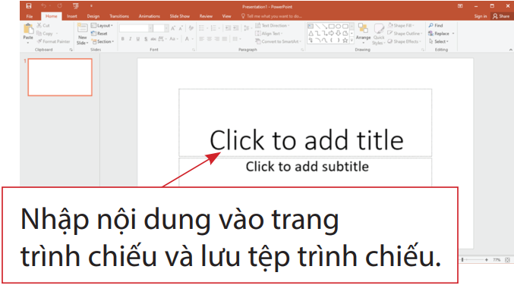
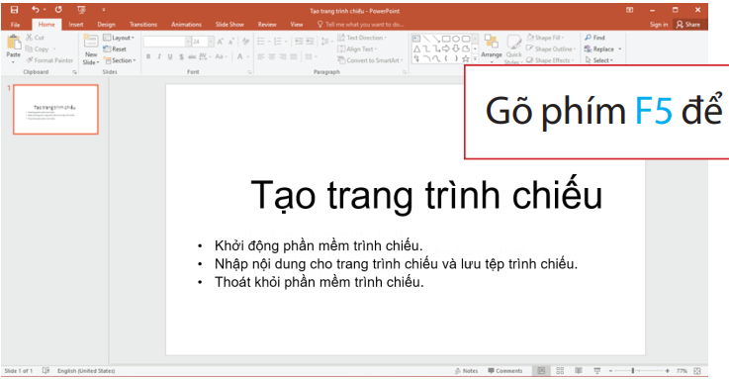
Em hãy sắp xếp các các việc nhỏ ở Hình 4 dưới đây theo thứ tự các bước cần thực hiện để tạo trang trình chiếu.
Hình 4.
Tạo trang trình chiếu
Hình 4a.
Hình 4b.
Gõ phím F5 để trình chiếu
Hình 4c.

Slide 9
Thứ tự các bước cần thực hiện để tạo trang trình chiếu.
1
2
3
Gõ phím F5 để trình chiếu
Hình 4b.
Hình 4a.
Hình 4c.
Hình 4. Tạo trang trình chiếu

Slide 10
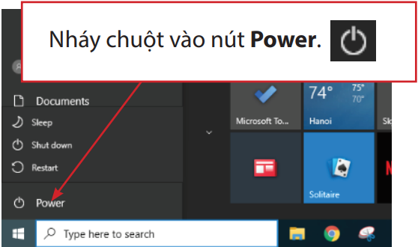
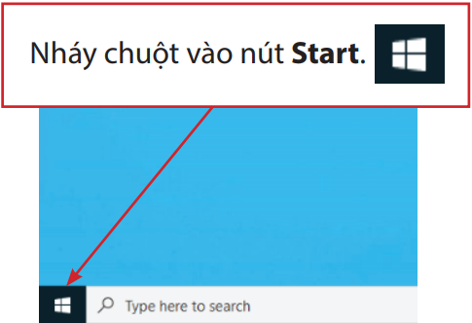
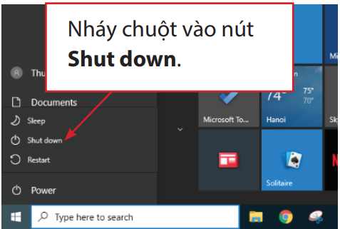
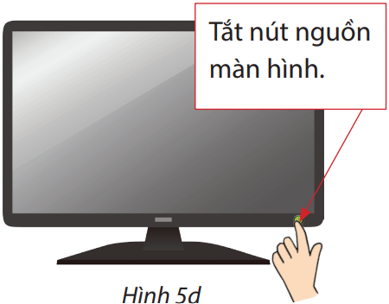
1. Quan sát các hình sau và nêu thứ tự các bước cần thực hiện để tắt máy tính đúng cách
Hình 5.
Các bước cần thực hiện để tắt máy tính đúng cách
Hình 5a.
Hình 5b.
Hình 5c.
Hình 5d.

Slide 11
Thứ tự các bước cần thực hiện để tắt máy tính đúng cách
Bước 1 | Bước 2 | Bước 3 | Bước 4
Hình 5b.
Hình 5a.
Hình 5c.
Hình 5d.

Slide 12
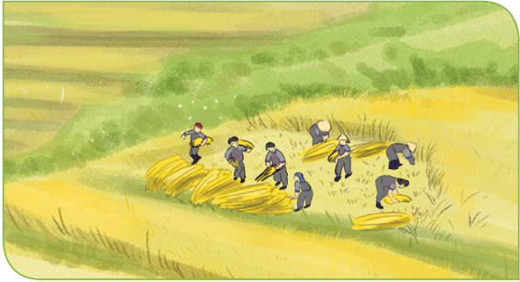
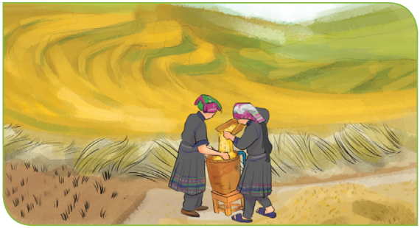
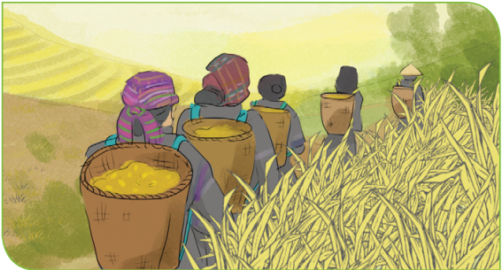
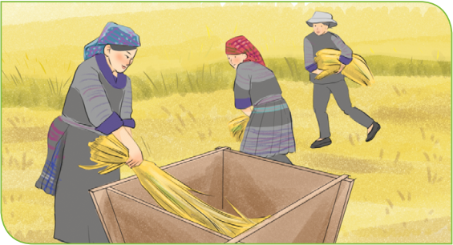
2. Em hãy sắp xếp các hình dưới đây theo thứ tự các bước để thu hoạch lúa của đồng bào vùng cao Tây Bắc.
Hình 6.
Đồng bào vùng cao Tây Bắc thu hoạch lúa
Hình 6a. Gặt lúa
Hình 6b. Cho thóc vào gùi
Hình 6c. Chuyển thóc về nhà
Hình 6d. Đập lúa

Slide 13
Thứ tự các bước để thu hoạch lúa của đồng bào vùng cao Tây Bắc.
Bước 1 | Bước 2 | Bước 3 | Bước 4
Hình 6c.
Chuyển thóc về nhà
Hình 6a. Gặt lúa
Hình 6d. Đập lúa
Hình 6b.
Cho thóc vào gùi

Slide 14
Nêu 3 công việc hằng ngày cần được thực hiện từng bước. Kể tên các việc nhỏ hơn trong mỗi công việc và sắp xếp các việc nhỏ hơn này theo thứ tự thực hiện.

